Slide 1

PHÒNG GIÁO DỤC VÀ ĐÀO TẠO QUẬN LONG BIÊN
Trường Tiểu học Phúc Lợi
TẬP ĐỌC 5

Slide 2

Đọc đúng, trôi chảy; đọc diễn cảm bài đọc.
2) Trình bày được nội dung, ý nghĩa của câu chuyện.

Slide 3

1. Luyện đọc
2. Tìm hiểu bài
3. Đọc diễn cảm

Slide 4
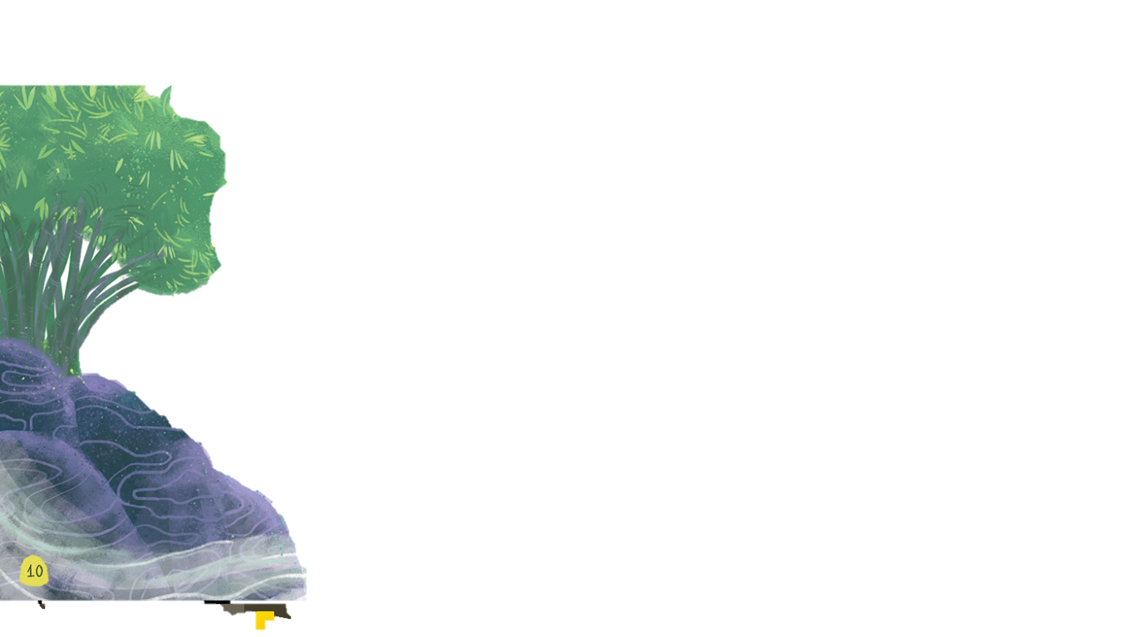

Chia đoạn
Đoạn 1: Từ Nhà Út Vịnh đến ...ném đá lên tàu.
Đoạn 2: Từ Tháng trước đến ...như vậy nữa.
Đoạn 3: Từ Một buổi chiều đến
...tàu hỏa đến.
Đoạn 4: Đoạn còn lại.

Slide 5
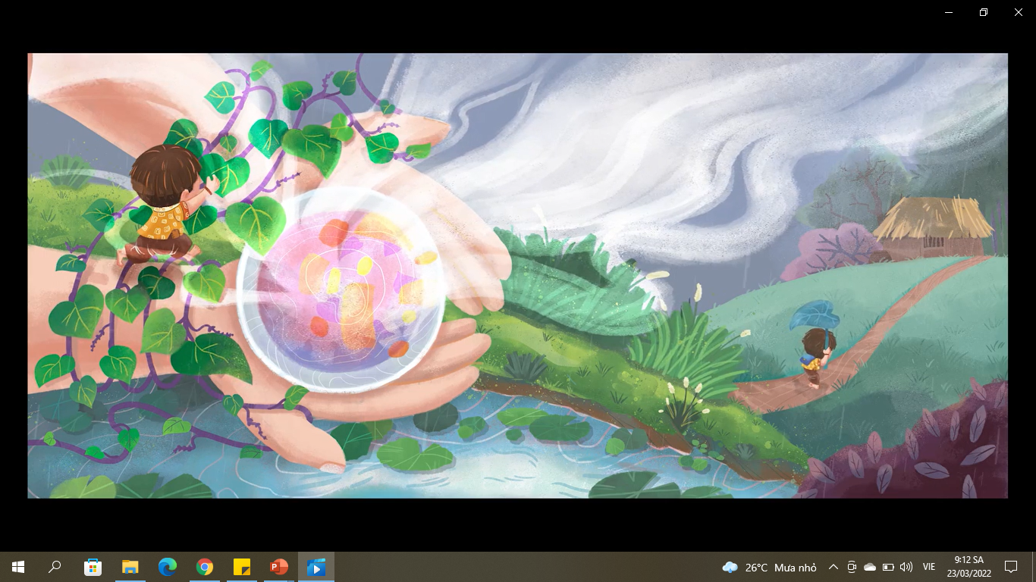
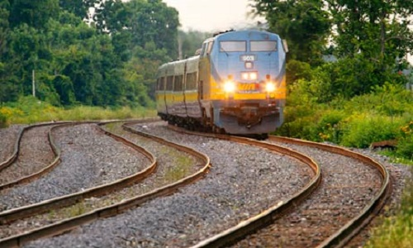
Chú thích
Thanh ray
Thanh thép hoặc sắt ghép nối với nhau thành hai đường song song để tạo thành đường cho tàu hỏa, tàu điện hay xe goòng chạy.

Slide 6
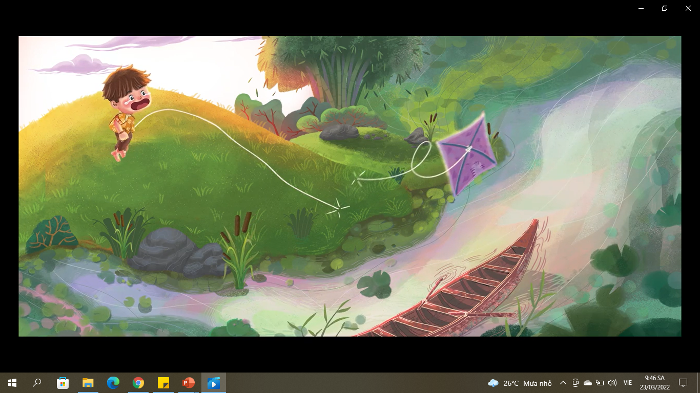
Câu 1. Đoạn đường sắt gần nhà Út Vịnh mấy năm nay thường có những sự cố gì?
Lúc thì tảng đá nằm chềnh ềnh trên đường tàu chạy.
Lúc thì ai đó tháo cả ốc gần các thanh ray.
Lắm khi trẻ chăn trâu còn ném đá lên tàu khi tàu đi qua.

Slide 7



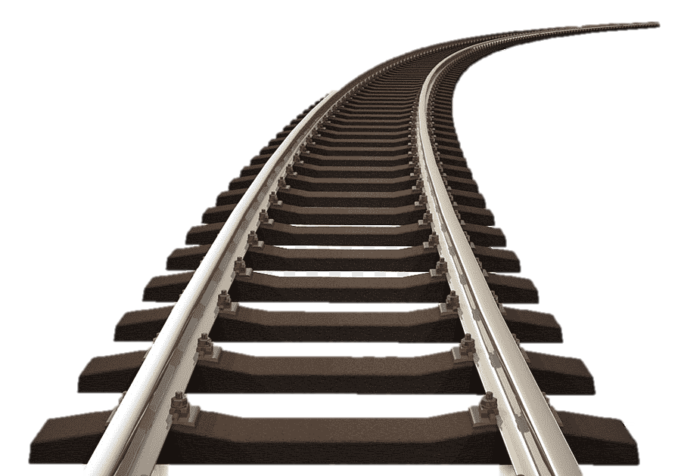
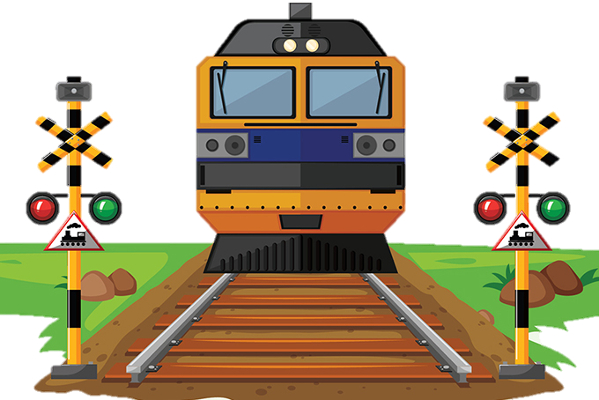
Câu 2. Út Vịnh đã làm gì để thực hiện nhiệm vụ giữ gìn an toàn đường sắt?
Tham gia phong trào
Em yêu đường sắt quê em
Nhận việc thuyết phục Sơn – một bạn thường chạy trên đường tàu thả diều
Đã thuyết phục được Sơn không thả diều trên đường tàu

Slide 8
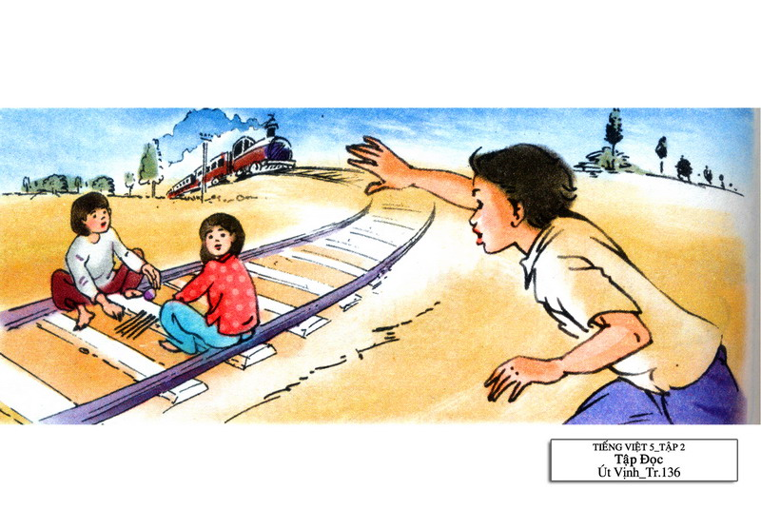
Khi nghe thấy tiếng còi tàu vang lên từng hồi giục giã,
Út Vịnh nhìn ra đường sắt và đã thấy điều gì?
Vịnh thấy Hoa và Lan đang ngồi chơi chuyền thẻ trên đường tàu.

Slide 9
Câu 3. Út Vịnh đã hành động như thế nào để cứu hai em nhỏ đang chơi trên đường tàu?
Vịnh lao ra khỏi nhà như tên bắn, la lớn báo tàu hỏa đến, Hoa giật mình, ngã lăn khỏi đường tàu. Còn Lan đứng ngây người, khóc thét. Đoàn tàu ầm ầm lao tới. Vịnh nhào tới ôm Lan lăn xuống mép ruộng.

Slide 10
Câu 4. Em học tập được ở Út Vịnh điều gì?
Vịnh còn nhỏ nhưng đã có ý thức của một chủ nhân tương lai, thực hiện tốt nhiệm vụ giữ gìn an toàn đường sắt ở địa phương, dũng cảm, nhanh trí cứu sống em nhỏ.

Slide 11

Nội dung
Ca ngợi Út Vịnh có ý thức của một chủ nhân tương lai, thực hiện tốt nhiệm vụ giữ gìn an toàn đường sắt, dũng cảm cứu em nhỏ.

Slide 12
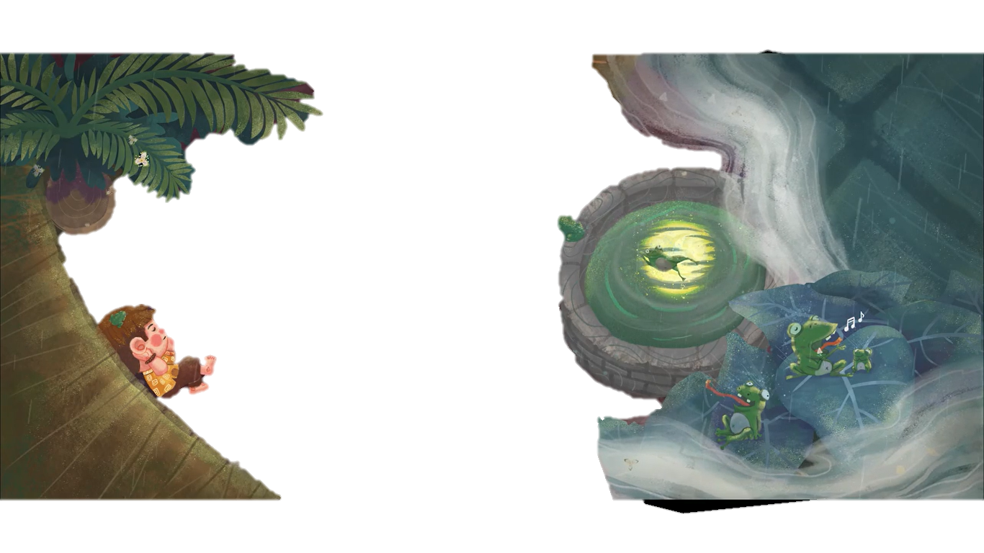
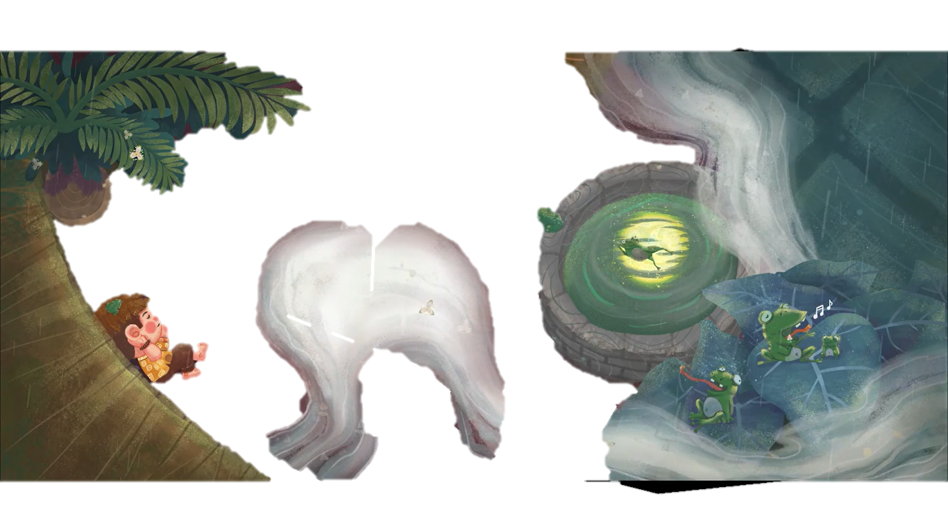
Giọng đọc
Đọc toàn bài với giọng kể chuyện chậm rãi, thong thả.
Đoạn cuối đọc với giọng hồi hộp, nhanh, dồi dập.

Slide 13
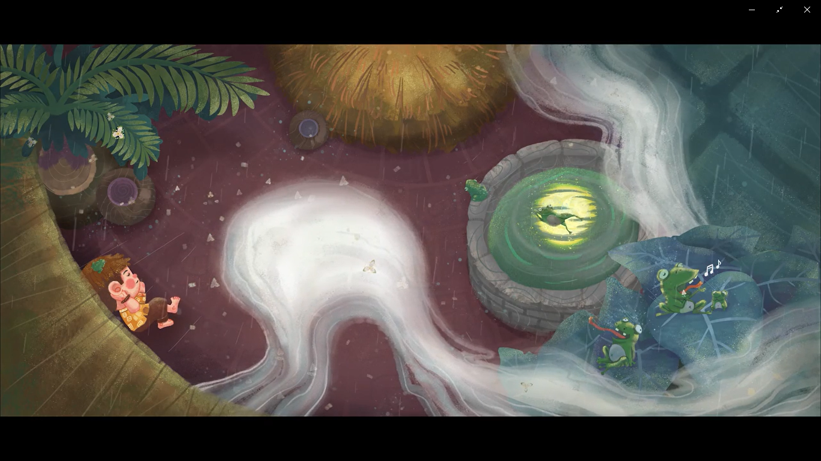
Út Vịnh
Thấy lạ, Vịnh nhìn ra đường tàu. Thì ra hai cô bé Hoa và Lan đang ngồi chơi chuyền thẻ trên đó. Vịnh lao ra như tên bắn, la lớn:
-Hoa, Lan, tàu hỏa đến!
Nghe tiếng la, bé Hoa giật mình, ngã lăn khỏi đường tàu, còn bé Lan đứng ngây người, khóc thét.
Đoàn tàu vừa réo còi vừa ầm ầm lao tới. Không chút do dự, Vịnh nhào tới ôm Lan lăn xuống mép ruộng, cứu sống cô bé trước cái chết trong gang tấc.
Biết tin, ba mẹ Lan chạy đến. Cả hai cô chú ôm chầm lấy Vịnh, xúc động không nói nên lời.

Slide 14
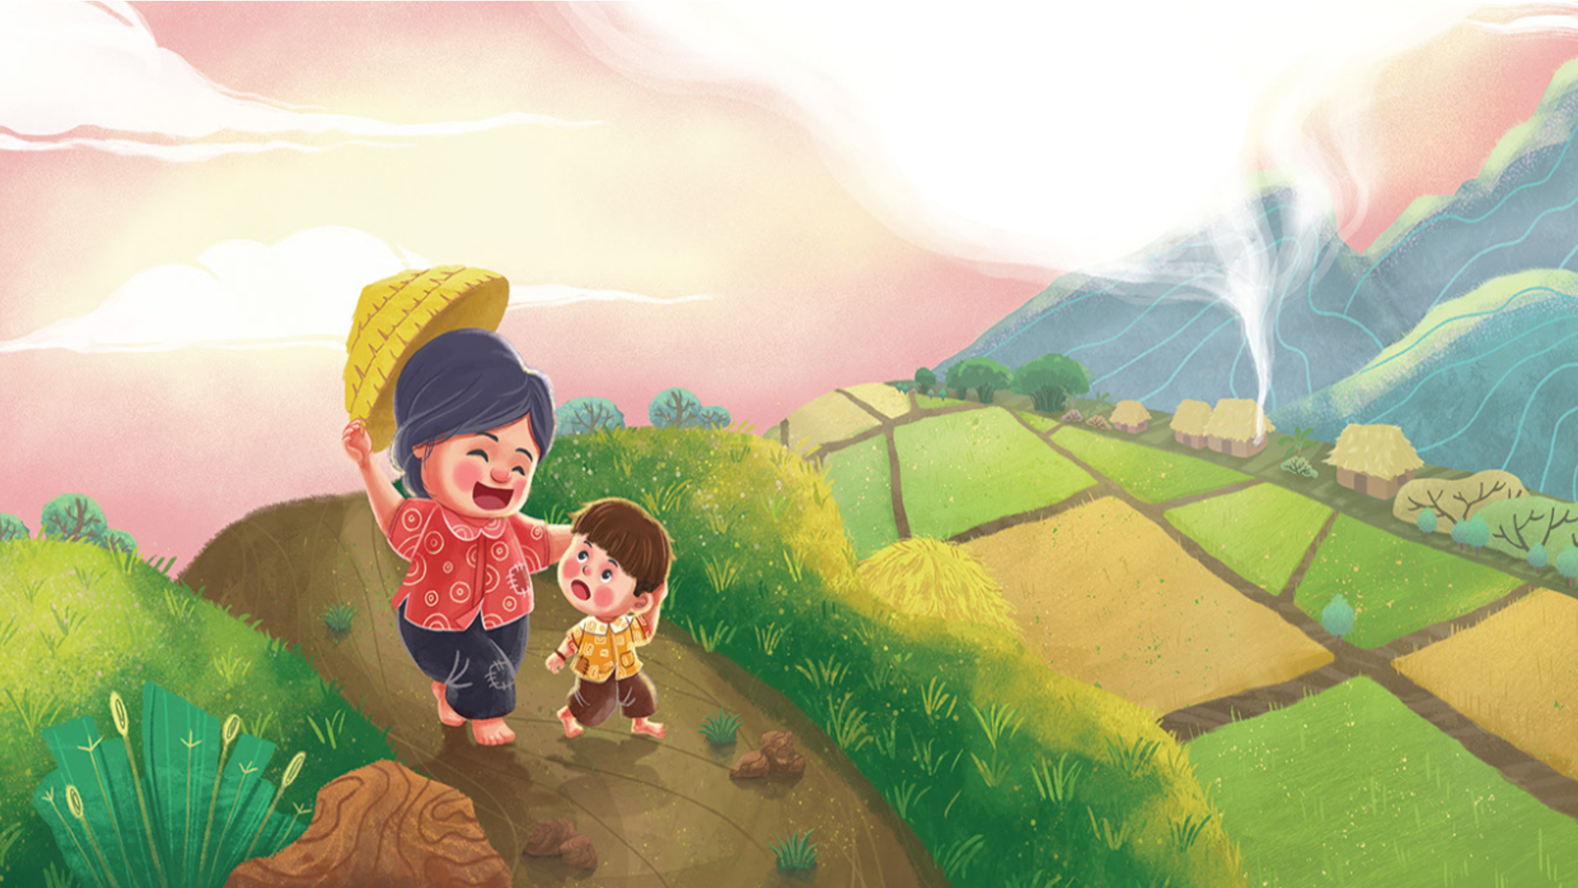

Đánh giá mục tiêu
Đọc đúng, trôi chảy; đọc diễn cảm bài đọc.
2) Trình bày được nội dung, ý nghĩa của câu chuyện.

Slide 15
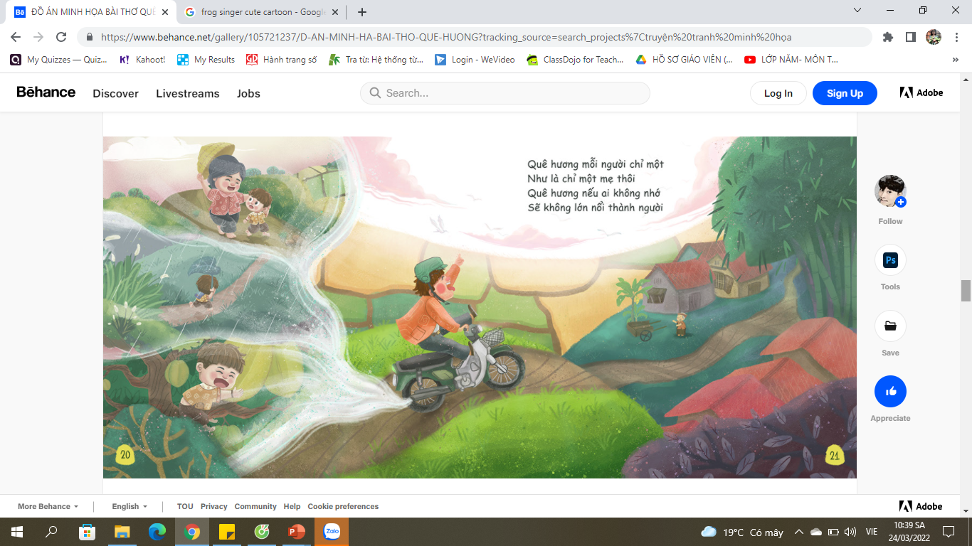
Dặn dò
Luyện đọc lại bài.
Soạn bài
“Những cánh buồm”.

